Slide 1
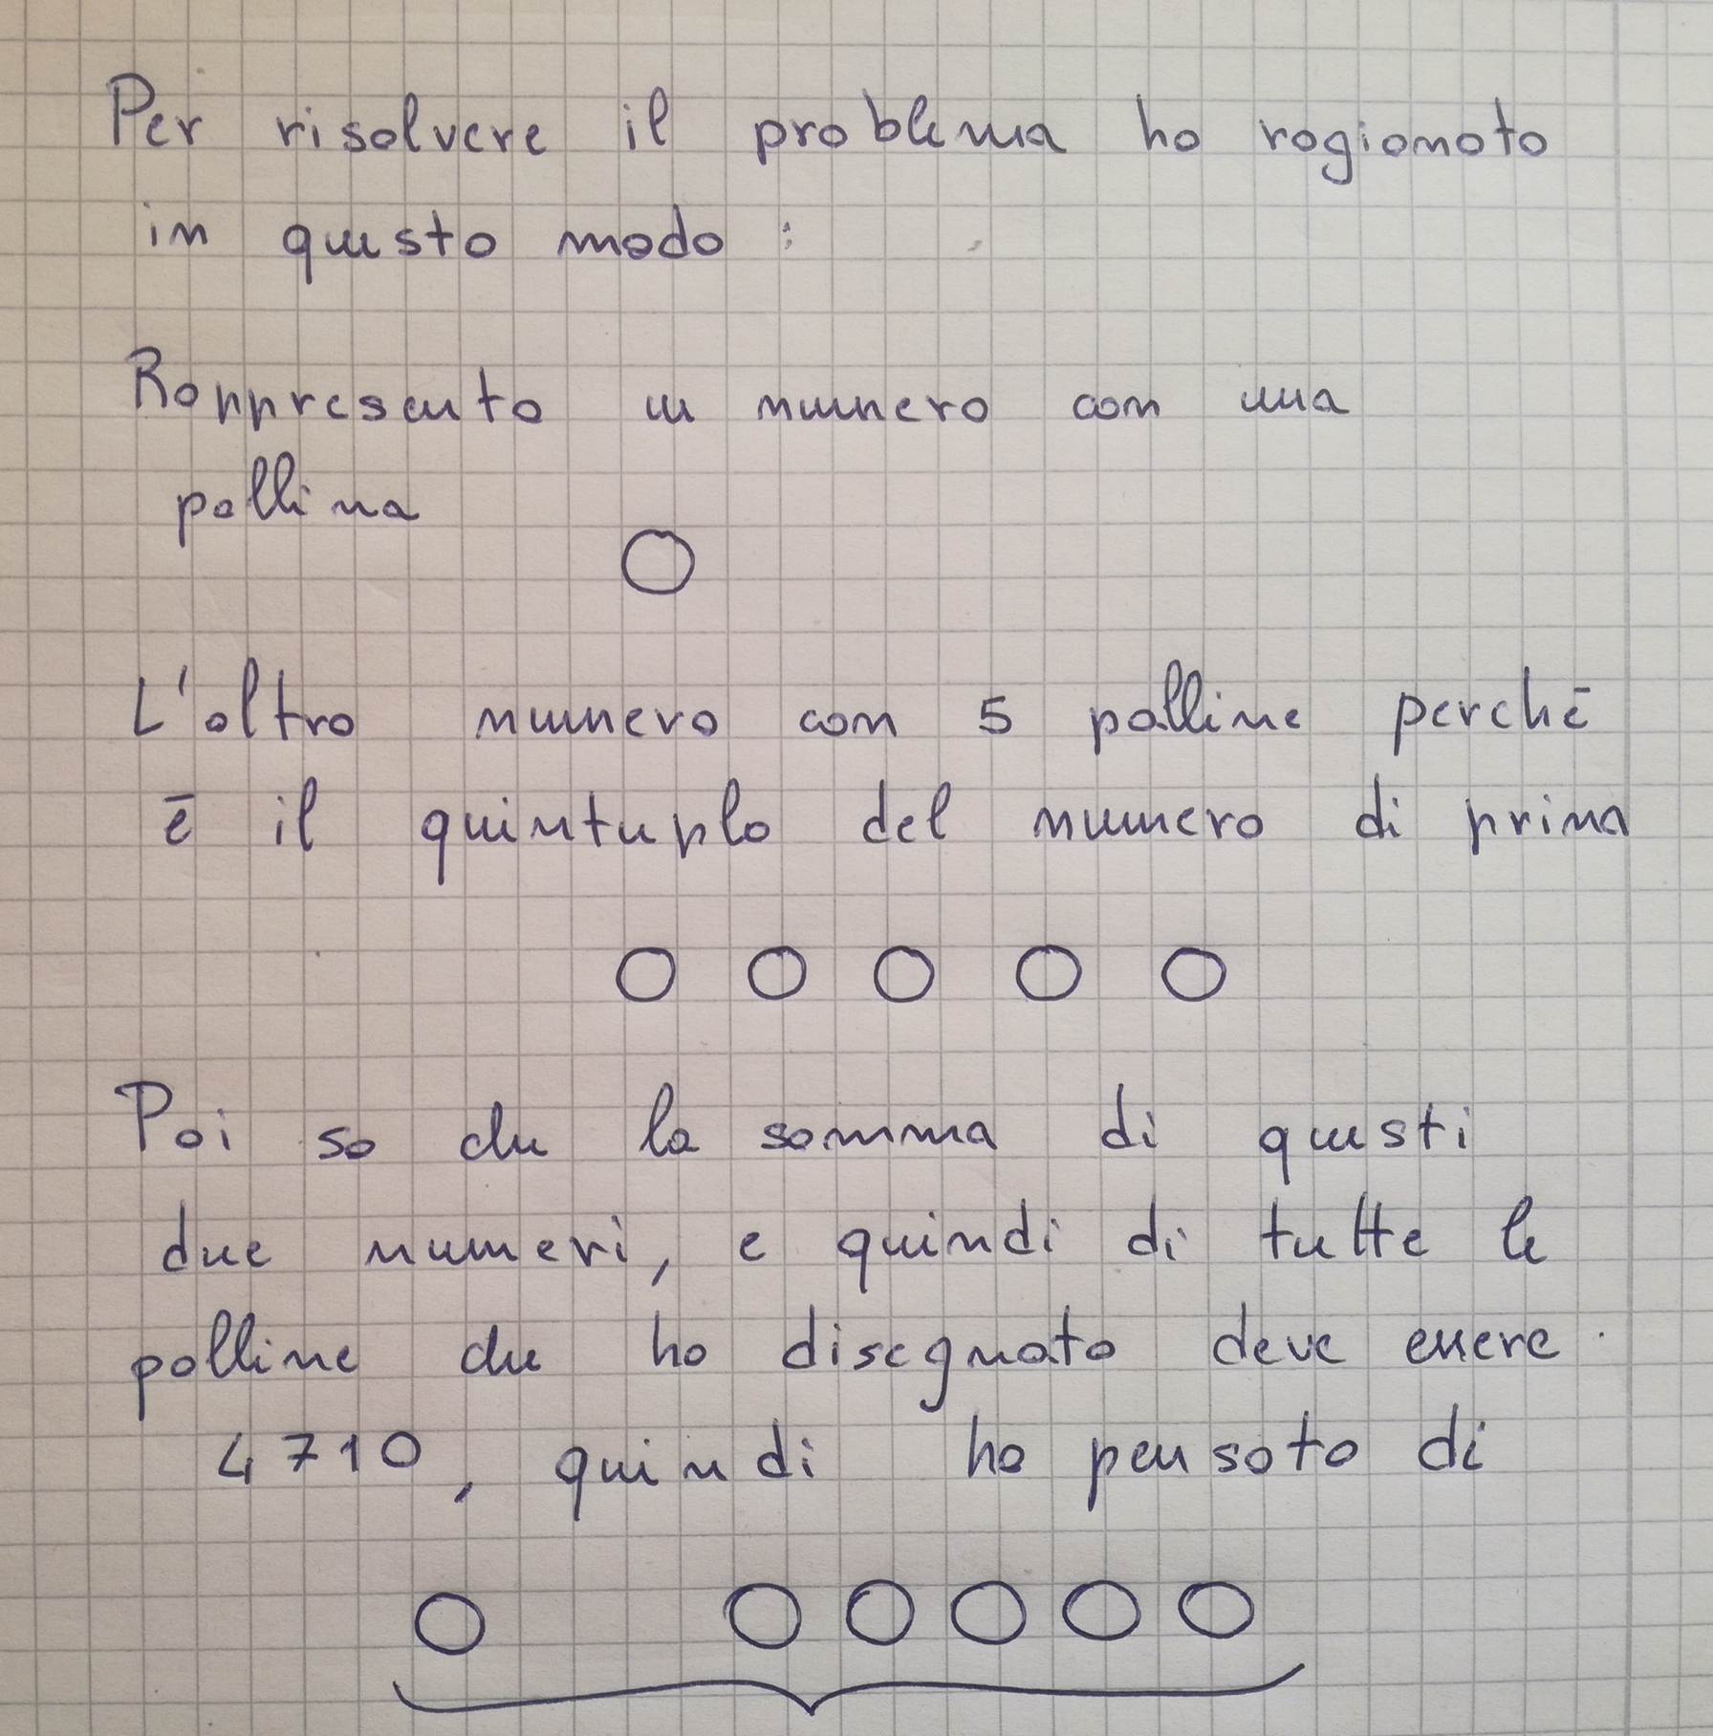
Bernardo
La somma di due numeri è 4710.
Un numero è il quintuplo dell’altro.
Trova i due numeri.
Ma non vi dico come è andato avanti Bernardo, provate a continuare voi!
Qual è il suo ragionamento? Pensate che possa essere utile la rappresentazione che ha disegnato Bernardo per trovare una soluzione al problema? Se sì, in che modo e se no, perché?

